Slide 1
Literasi Digital sebagai Studi Etnografi Pembelajaran Bahasa Indonesia di Kelas IV Sekolah Dasar
Oleh:
Anggun Putri Jesika (228620600006)
Ahmad Nurefendi Fradana, M.Pd
Progam Studi Pendidikan Guru Sekolah Dasar
Universitas Muhammadiyah Sidoarjo

Slide 2
Pendahuluan
Perkembangan teknologi informasi dan komunikasi membawa perubahan besar dalam dunia Pendidikan, pembelajaran kini mulai menggunakan media digital seperti video, e-book dan aplikasi pembelajaran. Literasi digital penting agar siswa mampu menggunakan teknologi dengan bijak dan tepat, dalam pembelajaran Bahasa Indonesia media digital membuat siswa lebih aktif dan mudah memahami materi. Namun, penerapan literasi digital di sekolah dasar masih memiliki kendala, seperti internet dan penggunaan perangkat digital. Oleh karena itu, penelitian ini dilakukan untuk mengetahui penerapan lietrasi digital dalam pembelajaran Bahasa Indonesia di kelas IV SD negeri Bluru Kidul 2 Sidoarjo.

Slide 3
RUMUSAN MASALAH & TUJUAN
Rumusan Masalah:
Bagaimana penerapan literasi digital dalam pembelajaran Bahasa Indonesia di kelas IV?
Apakah penggunaan media digital dapat meningkatkan keterampilan berbahasa siswa?
Bagaimana guru mengintegrasikan kegiatan literasi digital dalam proses pembelajaran?
Tujuan:
Mengetahui penerapan literasi digital dalam pembelajaran Bahasa Indonesia.
Mengetahui pengaruh literasi digital terhadap kemampuan berbahasa siswa.
Mendeskripsikan peran guru dalam menerapkan literasi digital di kelas.

Slide 4




METODE
penelitian kualitatif dengan pendekatan studi etnografi
SD Negeri Bluru Kidul 2, Kabupaten Sidoarjo
Teknik Purposive Sampling
Wawancara, observasi, dan dokumentasi dengan instrumen penelitian menggunakan lembar observasi, lembar wawancara dan alat dokumentasi.

Slide 5
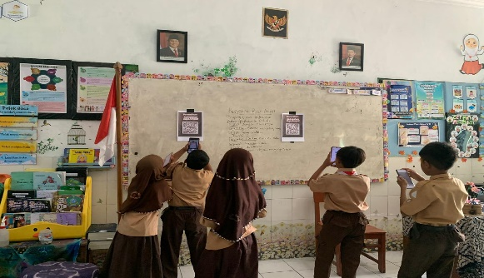
HASIL ANALISIS & PEMBAHASAN
Berdasarkan hasil observasi dan wawancara, pemanfaatan media digital dalam pembelajaran Bahasa Indonesia di kelas IV sudah diterapkan dengan baik. Siswa terlihat familiar menggunakan hanphone untuk mengakses materi pembelajaran dan mampu mengikuti arahan guru, seperti memindai QR Code untuk membuka materi. Penggunaan media digital juga membantu proses pembelajaran menjadi lebih mudah dan menarik bagi siswa.
Gambar 1 : Siswa mengakses barcode (QR Code) yang disedikan oleh guru

Slide 6
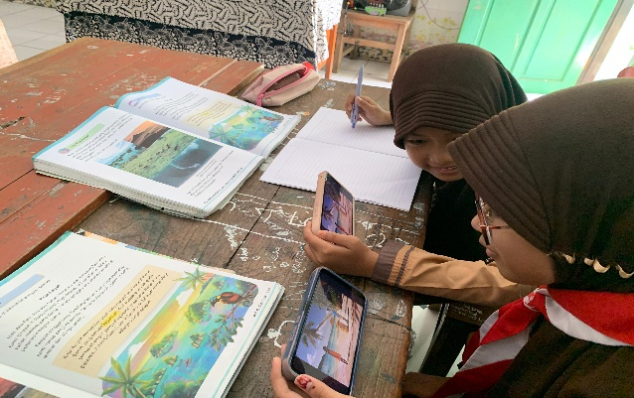
HASIL ANALISIS & PEMBAHASAN
Kemampuan siswa dalam mengelola informasi digital terlihat cukup baik. Siswa mampu membaca dan memahami materi yang disajikan melalui perangkat digital, kemudian memanfaatkannya untuk menjawab pertanyaan serta menyelesaikan tugas. Selain itu, siswa juga sudah terbiasa mengikuti instruksi pengumpulan tugas melalui media digital. Penggunaan teknologi membantu proses belajar menjadi lebih fleksibel, praktis, dan memudahkan siswa memahami materi pembelajaran.
Gambar 2 : Siswa menyimak video pembelajaran

Slide 7
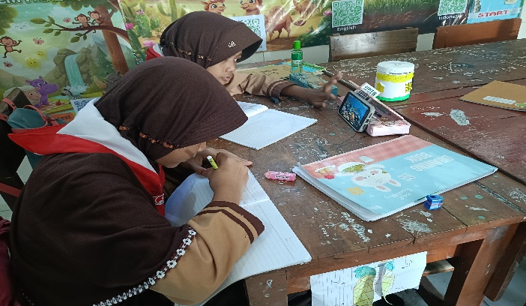
HASIL ANALISIS & PEMBAHASAN
Dari segi komunikasi dan etika digital, siswa menunjukkan sikap yang baik selama pembelajaran berlangsung. Siswa menggunakan bahasa yang sopan, mematuhi aturan penggunaan perangkat digital, serta menghargai pendapat teman saat diskusi. Selain itu, siswa juga mulai mampu menyelesaikan tugas berbasis digital dengan menggunakan bahasa sendiri. Penggunaan media digital membuat siswa lebih antusias, aktif, dan tertarik mengikuti proses pembelajaran..
Gambar 3 : Siswa mencatat point penting dalam video pembelajaran

Slide 8
HASIL ANALISIS & PEMBAHASAN
Berdasarkan hasil penelitian, pemanfaatan literasi digital dalam pembelajaran Bahasa Indonesia sudah terintegrasi dengan baik melalui penggunaan video pembelajaran, QR Code, dan aplikasi interaktif. Penggunaan media digital membuat pembelajaran lebih variatif, menarik, dan membantu siswa lebih aktif dalam memahami materi. Siswa mampu mengakses materi, mengikuti arahan guru, serta menggunakan teknologi sesuai kebutuhan pembelajaran. Selain itu, literasi digital juga mendukung peningkatan kemampuan membaca dan menulis siswa melalui pemahaman materi digital dan penyusunan tugas menggunakan bahasa sendiri. Dalam pelaksanaannya, guru berperan sebagai fasilitator yang mengarahkan penggunaan teknologi secara tepat dan bertanggung jawab. Guru membantu menciptakan pembelajaran yang kondusif, memberikan bimbingan saat siswa mengalami kendala, serta mendorong siswa untuk lebih aktif dan mandiri dalam memanfaatkan teknologi sebagai bagian dari proses belajar.

Slide 9
KESIMPULAN
Berdasarkan kesimpulan ini menunjukkan bahwa penerapan literasi digital dalam pembelajaran Bahasa Indonesia di kelas IV SD Negeri Bluru Kidul 2 telah berjalan dengan baik melalui penggunaan media digital seperti video pembelajaran, QR Code, dan aplikasi interaktif. Literasi digital membantu siswa lebih aktif dalam belajar, meningkatkan kemampuan membaca dan menulis, serta memudahkan siswa memahami materi pembelajaran. Meskipun masih terdapat beberapa hambatan teknis, penggunaan teknologi dalam pembalajaran tetap memberikan dampak positif sehingga perlu didukung dengan fasilitas dan media pembelajaran yang lebih inovatif.

Slide 10
Referensi
[1] I. Listiani, “Analisis Pentingnya Sistem Informasi Manajemen dalam Teknologi Informasi dan Komunikasi Saat Ini,” Informasi, Teknol. dan Komun., vol. 1, pp. 1–15, 2021.
[2] N. Kudriani, F. Murdana, and L. Muriati, “Transformasi Digital dalam Pendidikan: Tantangan dan Peluang Penerapan Kecerdasan Buatan dalam Proses Pembelajaran,” J. Literasi Digit., vol. 3, no. 3, pp. 129–139, 2023, doi: 10.54065/jld.3.3.2023.596.
[3] R. Noordani, “Peran Guru Dan Teknologi Informasi Terhadap Inovasi Pendidikan Dalam Pembelajaran Di Abad 21,” pp. 1–4, 2022, [Online]. Available: https://osf.io/preprints/hjz8s/%0Ahttps://osf.io/hjz8s/download
[4] Unesco, “What you need to know about literacy,” unesco.org. [Online]. Available: https://www.unesco.org/en/literacy/need-know
[5] “indeks-literasi-digital-indonesia-tahun-2021-2022.”
[6] OCDE, Resultados de PISA 2022 (Volumen I): El estado del aprendizaje y la equidad en la educación., vol. 1. 2023.
[7] D. Rahayu, Y. Nugraha, and E. Rosliani, “Seminar Literasi Digital Sebagai Upaya Peningkatan Kecakapan Teknologi Dalam Membangun Masyarakat Digital di Desa Galihpakuwon Balubur Limbangan,” J. Pengabdi. Literasi Digit. Indones., vol. 2, no. 2, pp. 69–76, 2023, doi: 10.57119/abdimas.v2i2.43.
[8] E. D. Kusumasari, S. Sumarno, and I. Dwijayanti, “Meningkatkan Kemampuan Berpikir Kritis Siswa Sekolah Dasar pada Pembelajaran Bahasa Indonesia Berbasis Literasi Digital pada Kurikulum Merdeka,” Temat. J. Penelit. Pendidik. Dasar, vol. 3, no. 1, pp. 22–29, 2024, doi: 10.57251/tem.v3i1.1399.

